Slide 1
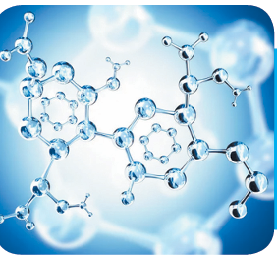

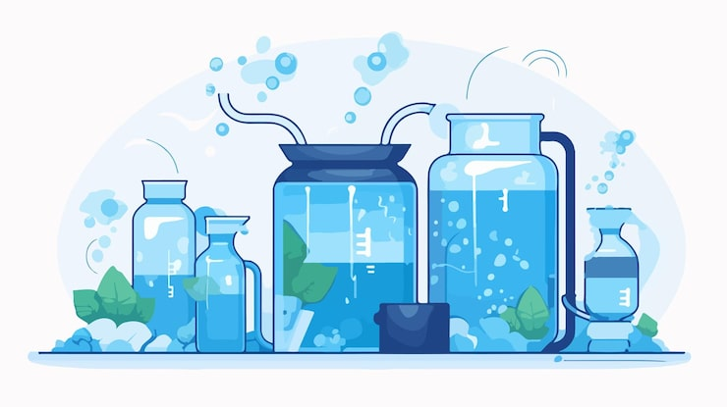

ТЕМА 1. ХІМІЧНИЙ СКЛАД КЛІТИНИ
§5. Вода та інші неорганічні сполуки у складі організмів
Чи відрізняються властивості води, яка утворює середовище існування організмів, від властивостей води, що входить до складу клітин організмів?

Slide 2
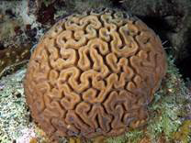
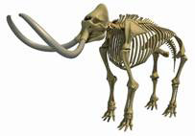
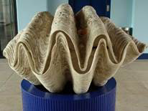
§ 5. Вода та інші неорганічні сполуки у складі організмів
хімічні елементи
сполуки
органічні
неорганічні
Найважливішими неорганічними речовинами є:
вода;
неорганічні кислоти;
солі
Солі кальцію входять до складу скелета тварин, мушлі молюсків

Slide 3

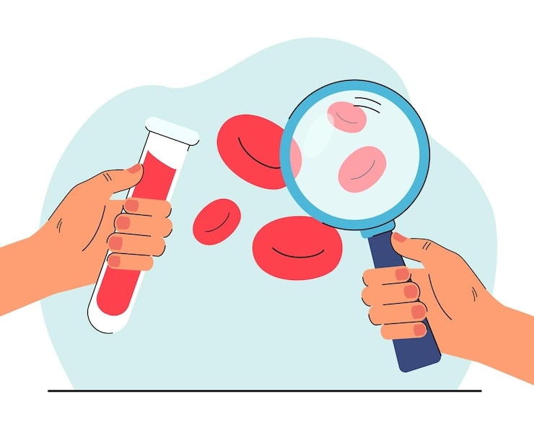
§ 5. Вода та інші неорганічні сполуки у складі організмів
Постійний уміст натрій хлориду (NaCl) й інших солей у плазмі крові людини (0,9 %) є обов’язковою умовою підтримання гомеостазу
Важливу роль відіграють і неорганічні кислоти. Наприклад, хлоридна кислота створює кисле середовище в шлунку людини, активуючи ферменти шлункового соку

Slide 4
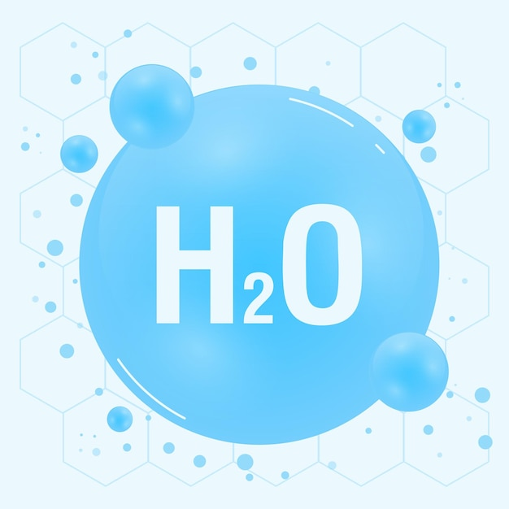
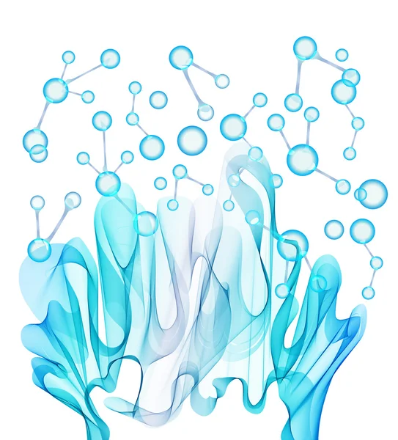
§ 5. Вода та інші неорганічні сполуки у складі організмів
Структура, властивості та функції води
Вода є основою внутрішнього середовища організмів, у якому відбуваються процеси обміну речовин і перетворення енергії
Вміст води в організмах становить у середньому 60–70 %, а в деяких – до 98 % (як-от у медуз).
У цитоплазмі клітин міститься близько 80 % води.

Slide 5
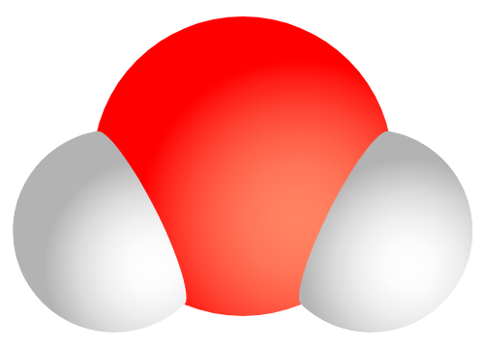
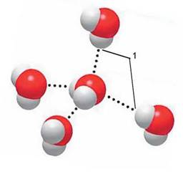
§ 5. Вода та інші неорганічні сполуки у складі організмів
Структура, властивості та функції води
Молекула води (H2O) складається з атома Оксигену і двох атомів Гідрогену, з’єднаних міцними ковалентними полярними зв’язками
Між молекулами води утворюються водневі зв’язки (1) – електростатичні взаємодії між атомом Оксигену однієї молекули та атомом Гідрогену іншої

Slide 6

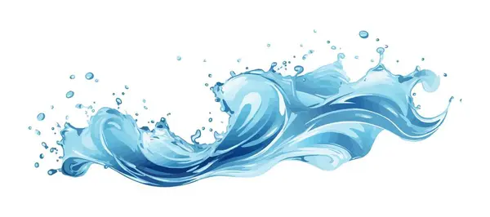
§ 5. Вода та інші неорганічні сполуки у складі організмів
Структура, властивості та функції води
Вода в організмах буває:
1) вільна – не пов’язана з іншими сполуками (95-96%);
2) зв’язана або структурована – формує гідраційну оболонку навколо певних сполук (4-5%)

Slide 7
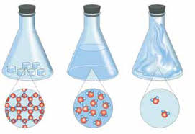

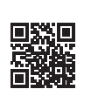
§ 5. Вода та інші неорганічні сполуки у складі організмів
Структура, властивості та функції води
ОСНОВНІ ВЛАСТИВОСТІ ВОДИ
1) ЗДАТНІСТЬ ПЕРЕБУВАТИ У ТРЬОХ АГРЕГАТНИХ СТАНАХ
ДІЗНАЙТЕСЯ БІЛЬШЕ!
про кристалічну структуру води за QR-кодом

Slide 8
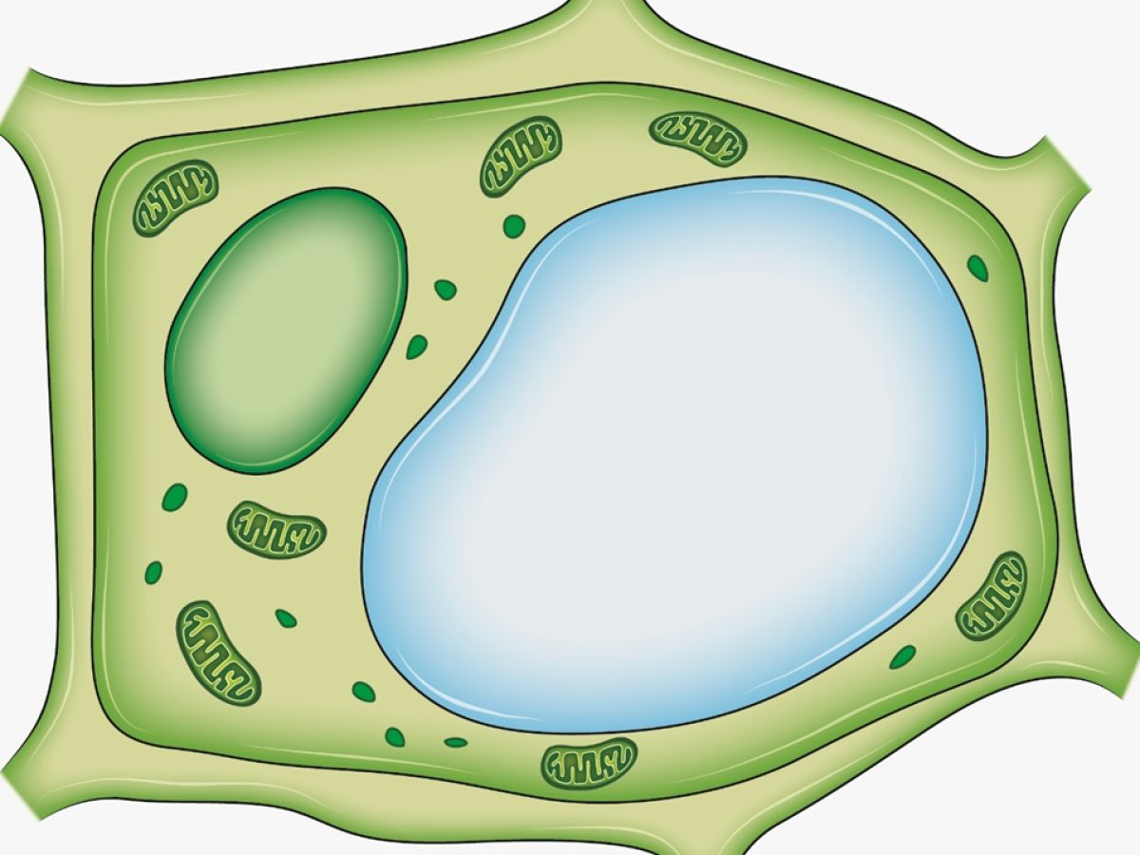
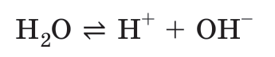
§ 5. Вода та інші неорганічні сполуки у складі організмів
Структура, властивості та функції води
ОСНОВНІ ВЛАСТИВОСТІ ВОДИ
2) ЗДАТНІСТЬ ДО ЙОНІЗАЦІЇ
3) РЕГУЛЯЦІЯ ОБ’ЄМУ
Молекули води здатні дисоціювати з утворенням йонів Гідрогену та гідроксид йону
Вода забезпечує підтримання внутрішньоклітинного тиску (тургору), що зумовлює пружність клітин рослин

Slide 9
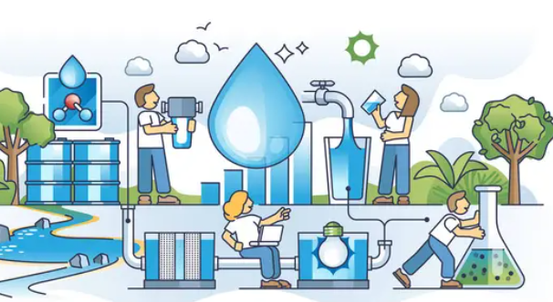

§ 5. Вода та інші неорганічні сполуки у складі організмів
Структура, властивості та функції води
речовини
гідрофільні
амфіфільні
гідрофобні
ОСНОВНІ ВЛАСТИВОСТІ ВОДИ
4) УНІВЕРСАЛЬНИЙ РОЗЧИННИК

Slide 10

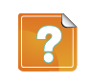
§ 5. Вода та інші неорганічні сполуки у складі організмів
Структура, властивості та функції води
ОСНОВНІ ВЛАСТИВОСТІ ВОДИ
5) ТРАНСПОРТНА ФУНКЦІЯ
6) УЧАСТЬ У БІОХІМІЧНИХ РЕАКЦІЯХ
Вода транспортує речовини у формі розчинів: провідними тканинами й міжклітинниками в рослин, кровоносною та лімфатичною системами, тканинною рідиною у тварин
За участі води розщеплюються органічні сполуки, здійснюється гідроліз
Подумайте, які фізичні властивості визначаються здатністю води утворювати водневі зв’язки

Slide 11
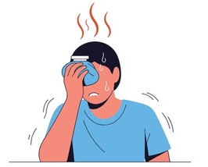
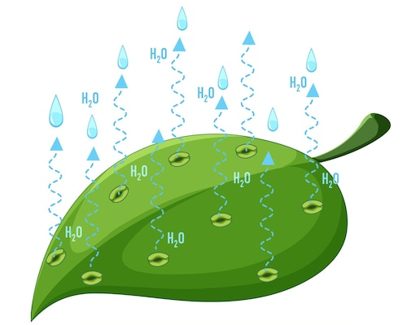
§ 5. Вода та інші неорганічні сполуки у складі організмів
Структура, властивості та функції води
ОСНОВНІ ВЛАСТИВОСТІ ВОДИ
7) РЕГУЛЮВАННЯ ТЕМПЕРАТУРИ
8) ТЕПЛОПРОВІДНІСТЬ
Воді властива висока теплоємність, що дозволяє стабілізувати внутрішню температуру організмів
Завдяки цій властивості води тепло рівномірно розподіляється в тілі організму через кров, лімфу або розчини у рослин

Slide 12

§ 5. Вода та інші неорганічні сполуки у складі організмів
УЗАГАЛЬНЕННЯ
До складу біологічних систем хімічні елементи входять як компоненти органічних та неорганічних сполук
Найважливішими неорганічними сполуками організмів є вода, неорганічні солі та кислоти
Вода створює внутрішнє середовище організму, є універсальним розчинником, регулює об’єм і тиск клітин, транспортує речовини, бере участь у біохімічних реакціях, регуляції температури тіла

Slide 13
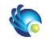


§ 5. Вода та інші неорганічні сполуки у складі організмів
УЗАГАЛЬНЕННЯ
Поміркуйте
1. Де в природі можна бачити три агрегатні стани води водночас?
2. Чому вчені вважають, що життя на нашій планеті зародилося саме у водному середовищі?
3. Завдяки яким властивостям води організми можуть витримувати високу та низьку температуру?

Slide 14

§ 5. Вода та інші неорганічні сполуки у складі організмів
Домашнє завдання
Опрацюйте
параграф 5, вивчіть основні терміни

